Slide 1
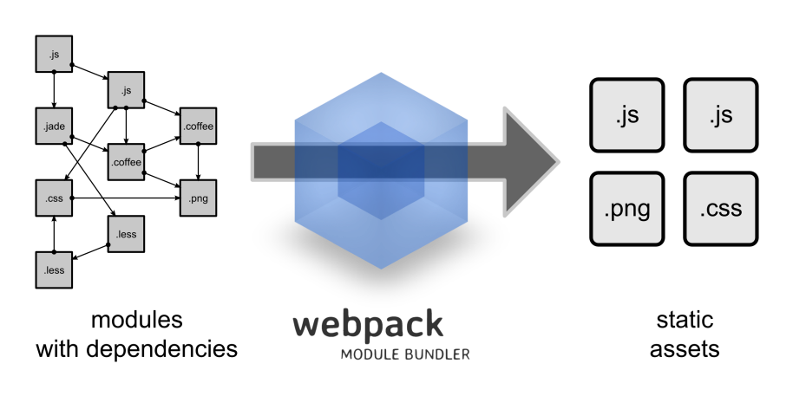

1. webpack이란?
webpack
  자바스크립트 모듈 번들러
    모듈들이 포함하는 정적 자원(CSS, image 등) 들을 번들링하여 모듈을 생성함
  장점
    초기 로딩 타임을 줄인다.
    정적 자원(CSS, Image) 등까지 모듈화시킨다.
    모듈로 3rd party 라이브러리를 통합할 수 있다.
    대규모 프로젝트에 적합하다.
    npm 패키지를 사용할 수 있다.
    babel과의 통합성이 좋다
    HMR(Hot Module Replacement) 지원
      코드가 수정될 때마다 페이지 자동갱신

Slide 2
2. webpack의 설치
전역 설치
  npm install webpack webpack-cli –g
프로젝트에 개발 버전으로 설치
  npm init ==> 프로젝트 생성
  npm install --save-dev webpack webpack-cli
개발 도구 설치
  npm install webpack-dev-server --save-dev

Slide 3
3. webpack 예제 1(1)
프로젝트 디렉토리 생성
  mkdir webpacktest
  cd webpacktest
  npm init
webpack 패키지 설치
  npm install --save-dev webpack webpack-cli
로컬 테스트 서버 설치
  npm install -g live-server

Slide 4
3. webpack 예제 1(2)
번들링 테스트
  src/employees.js
  src/app.js
var employees = [
{ name : '홍길동', email:'gdhong@opensg.net', mobile:'010-2222-3331' },
{ name : '이몽룡', email:'mrlee@opensg.net', mobile:'010-2222-3332' },
{ name : '성춘향', email:'chsung@opensg.net', mobile:'010-2222-3333' },
{ name : '박문수', email:'mspark@opensg.net', mobile:'010-2222-3334' },
{ name : '변학도', email:'hdbyun@opensg.net', mobile:'010-2222-3335' }
];
module.exports = employees;
let employees = require('./employees');
var str = "";
for (var i=0; i < employees.length; i++) {
str += '<div>' + employees[i].name + ' : ' + employees[i].email +
', ' + employees[i].mobile + '</div>';
}
document.getElementById('app').innerHTML = str;

Slide 5
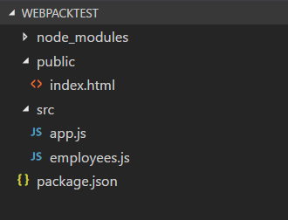
3. webpack 예제 1(3)
  public/index.html
<!DOCTYPE html>
<html lang="en">
<head>
<meta charset="UTF-8">
<title>웹팩 예제1</title>
</head>
<body>
<div id="app"></div>
<script src="bundle.js"></script>
</body>
</html>

Slide 6
3. webpack 예제 1(4)
webpack
  webpack.config.js 파일이 존재하면
    webpack
    최소한의 webpack.config.js 파일의 예
  다른 파일명을 사용한 webpack 설정 파일인 경우
    webpack myconfig.js
module.exports = {
mode : 'development',
entry: __dirname + '/src/app.js',
output: {
path: __dirname + '/public',
filename: 'bundle.js'
}
};
Notes:
__dirname은 현재 실행중인 스크립트가 포함된 디렉토리의 이름을 나타내는 node.js의 전역변수이다.
작성이 되었다면 webpack 명령어만으로 실행하여 bundle.js 파일의 생성을 확인한다.
webpack을 Command line에서 실행할 수도 있지만 구성 파일을 작성하여 실행하는 것이 효과적이다.
다양한 loader, plugin을 적용해 변환, 분할, 번들링 등을 더욱 강력하게 할 수 있다.

Slide 7
3. webpack 예제 1(5)
디버깅을 위한 sourcemap 설정
  webpack.config.js 에 source-map 설정 추가
  task runner를 npm으로 지정
module.exports = {
devtool : 'source-map',
mode : 'development',
entry: __dirname + '/src/app.js',
output: {
path: __dirname + '/public',
filename: 'bundle.js'
}
};
{
"name": "webpacktest",
"version": "1.0.0",
"description": "",
"main": "index.js",
"scripts": {
"test": "echo \"Error: no test specified\" && exit 1",
"build" : "webpack"
},
"author": "",
"license": "ISC",
"devDependencies": {
"webpack": "^4.27.1",
"webpack-cli": "^3.1.2",
}
}

Slide 8
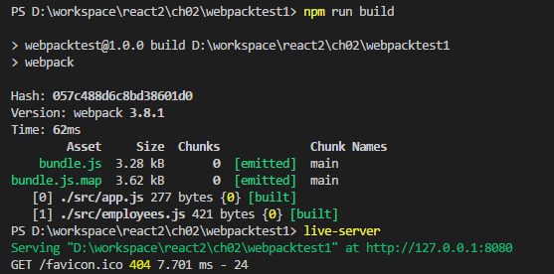
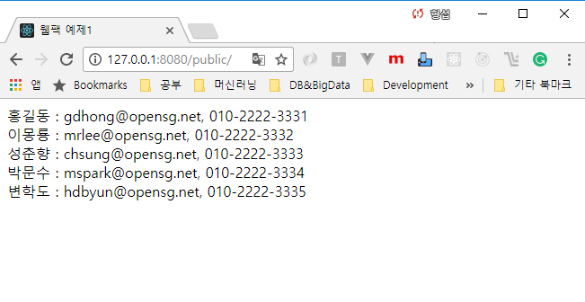
3. webpack 예제 1(6)
이제까지의 작성 결과 확인
  build 태스크 러너 실행 후 브라우저로 확인
    npm run build
    live-server

Slide 9
4. webpack 개발 서버(1)
webpack 개발 서버란?
  로컬 개발을 위한 webpack 옵션
    node.js + express 로 구성되어 있어서 별도의 http 서비스를 작성하지 않아도 됨.
  정적 파일을 제공함.
    빌드한 내용을 메모리에 저장했다가 자동으로 브라우저 화면을 갱신할 수 있음.
npm 설치
  로컬 개발 설치 : npm install webpack-dev-server --save-dev
  전역 설치 : npm install webpack-dev-server --g
  설치후 webpack config 파일에 devServer 옵션 추가
module.exports = {
......
devServer : {
contentBase : './public',
inline:true,
historyApiFallback :true,
port : 7777
}
};
Notes:
webpack config 파일에 devserver 옵션을 추가해야 한다.
contentBase : 프로젝트 루트가 아니라 다른 경로를 contentBase로 지정할 때
port : 기본값 8080
inline : true로 설정하면 클라이언트 엔트리를 번들에 삽입해 페이지가 변경되면 새로 고침
historyApiFallback : HTML5 history API를 이용하는 SPA를 개발할 때 유용. 이 값이 true이면 매핑되지 않은 개발 서버에 대한 요청시 /index.html로 라우팅됨.

Slide 10
4. webpack 개발 서버(2)
개발 환경과 운영환경 분리를 위한 설정
  npm install --save-dev cross-env
    개발버전의 빌드로 구동하기 위해 NODE_ENV 환경 변수를 development로 설정하고 구동한다.
    윈도우와 리눅스, MacOS는 환경변수를 설정하는 방법이 다르기 때문에 cross-env를 사용할 것을 권장한다. 다음 패키지를 먼저 설치하도록 하자.
  package.json에 start 태스크 러너 추가
{
......
"scripts": {
"build": "cross-env NODE_ENV=production webpack",
"start": "cross-env NODE_ENV=development webpack-dev-server --hot --open"
},
"author": "",
"license": "ISC",
"devDependencies": {
"cross-env": "^5.2.0",
"webpack": "^4.27.1",
"webpack-cli": "^3.1.2",
"webpack-dev-server": "^3.1.10"
}
}
Notes:
webpack-dev-server의 옵션
--hot : HMR(Hot Module Replacement) 지원. 코드 수정 후 저장하면 즉시 화면에 반영됨.
--open : webpack 개발 서버 구동후 브라우저 자동 열림

Slide 11
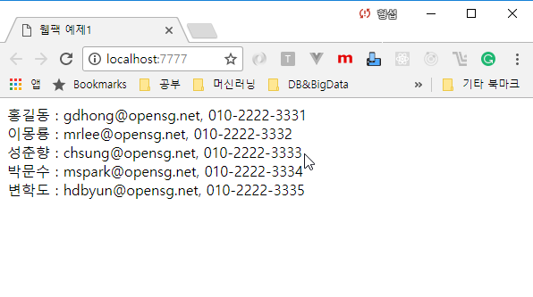
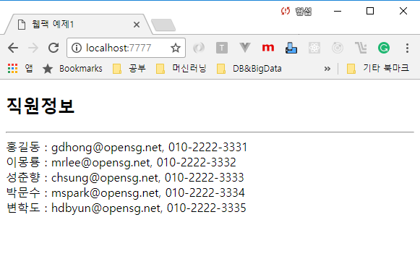
4. webpack 개발 서버(3)
작성된 코드 실행하여 확인
  npm run start
  코드 변경후 HMR 기능 확인
    src/app.js
let employees = require('./employees');
var str = "";
str += "<h2>직원정보</h2><hr />"
for (var i=0; i < employees.length; i++) {
str += '<div>' + employees[i].name + ' : '
+ employees[i].email + ', '
+ employees[i].mobile + '</div>';
}
document.getElementById('app').innerHTML = str;
Notes:
webpack2 프로젝트 참조

Slide 12

5. loaders(1)
로더(loaders)란?
  외부 스크립트와 도구를 이용해 소스파일, css, html, image 등에 대해 전처리, 변환 등의 작업을 적용할 수 있음
  로더 리스트
    https://webpack.js.org/loaders/ (공식)
    https://github.com/webpack-contrib/awesome-webpack#loaders (third party)
  주요 로더 : 정말 많다!
    babel , json
    css, file, sass, less, url
    base64
    uglify
    coffee, coffee-jsx, coffee-redux
    typescript

Slide 13
5. loaders(2)
json-loader
  json 파일을 읽어와 JS 객체로 사용할 수 있도록 함.
  npm install --save-dev json-loader
  webpack.config.js에 로더 등록
    정규식으로 파일 포맷을 정의한다.
    .json 으로 끝나는 파일만...
    webpack 2.0부터는 아래 설정없이 로딩이 가능함.
module.exports = {
module: {
loaders: [
{
test: /\.json$/,
loader: 'json-loader'
}
]
}
}

Slide 14
5. loaders(3)
  src/data.json 파일 작성
  src/app.js 변경
{
"title": "직원 정보",
"employees" : [
{ "name" : "홍길동", "email":"gdhong@opensg.net", "mobile":"010-2222-3331" },
{ "name" : "이몽룡", "email":"mrlee@opensg.net", "mobile":"010-2222-3332" },
......
]
}
var data = require("./data.json");
var str = "";
str += "<h1>" + data.title + "</h1><hr />"
for (var i=0; i < data.employees.length; i++) {
var e = data.employees[i];
str += '<div>' + e.name + ' : ' + e.email +
', ' + e.mobile + '</div>';
}
document.getElementById('app').innerHTML = str;

Slide 15
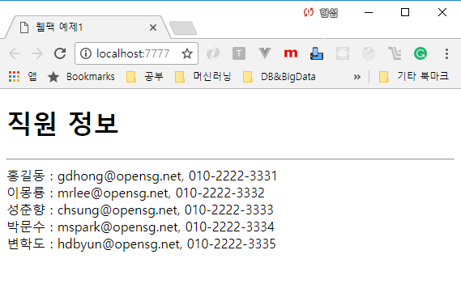
5. loaders(4)
  json-loader 테스트

Slide 16
5. loaders(5)
babel-loader
  기능
    ES6 Code --> ES5로 변환
    React의 JSX를 ES5 Code 로 변환
  Webpack과 궁합이 잘맞음
  설치
//바벨 설치
npm install --save-dev babel-loader @babel/core @babel/preset-env @babel/preset-stage-2 @babel/preset-react
npm install --save react react-dom

Slide 17
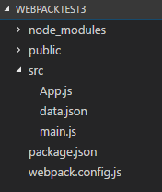
5. loaders(6)
  babel-loader 사용을 위한 설정(webpack.config.js)
  기존 코드를 react,babel-loader 기반으로
  새롭게 작성
module.exports = {
......
module: {
rules: [
{
test: /\.js$/,
exclude: /(node_modules|bower_components)/,
use: {
loader: 'babel-loader',
options: {
presets: ['@babel/preset-env', '@babel/preset-react'],
plugins: ['@babel/plugin-proposal-object-rest-spread']
}
}
}
]
}
};

Slide 18
5. loaders(7)
  webpack.config.js의 entry를 main.js로 변경
  src/data.json 수정 : no 필드 추가
module.exports = {
......
entry: __dirname + '/src/main.js',
......
};
{
"title": "직원 정보",
"employees" : [
{ "no":1001, "name" : "홍길동", "email":"gdhong@opensg.net", "mobile":"010-2222-3331" },
{ "no":1002, "name" : "이몽룡", "email":"mrlee@opensg.net", "mobile":"010-2222-3332" },
{ "no":1003, "name" : "성춘향", "email":"chsung@opensg.net", "mobile":"010-2222-3333" },
{ "no":1004, "name" : "박문수", "email":"mspark@opensg.net", "mobile":"010-2222-3334" },
{ "no":1005, "name" : "변학도", "email":"hdbyun@opensg.net", "mobile":"010-2222-3335" }
]
}

Slide 19
5. loaders(8)
  src/App.js 작성
import React, { Component } from 'react';
import data from './data.json';
class App extends Component {
render() {
var emplist = data.employees.map((item, index) => {
return (
<tr key={item.no}>
<td>{item.no}</td>
<td>{item.name}</td>
<td>{item.mobile}</td>
<td>{item.email}</td>
</tr>
)
})
return (
<div>
<h1>{data.title}</h1><hr/>
<table>
<thead>
<tr>
<th>번호</th><th>이름</th>
<th>모바일</th><th>이메일</th>
</tr>
</thead>
<tbody>
{emplist}
</tbody>
</table>
</div>
);
}
}
export default App;
Notes:
class, import와 같은 ES6 문법을 사용할 수 있다.
HTML 마크업과 유사한 JSX 문법을 사용할 수 있다.

Slide 20
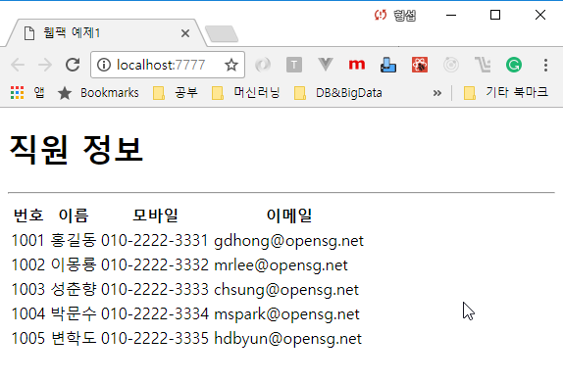
5. loaders(9)
  src/main.js 작성
  npm run start로 실행
import React from 'react';
import {render} from 'react-dom';
import App from './App';
render(<App />, document.getElementById('app'));

Slide 21
5. loaders(10)
정적 자원 처리를 위한 로더
  webpack은 모든 파일을 모듈로 취급할 수 있으며 로더를 통해 전처리할 수 있음
css loader, style loader
  stylesheet를 전처리하는 로더
  web component를 만들때 style 정보도 포함되기 때문에...
  로더 설치
  webpack.config.js 변경
    아래 텍스트 참조
    아래 설정은 전역 참조
npm install --save-dev style-loader css-loader
Notes:
webpack.config.js 내용
{
module: {
rules: [
{
test: /\.css$/,
use: [
{ loader: "style-loader" },
{ loader: "css-loader" }
]
}
]
}
}

Slide 22
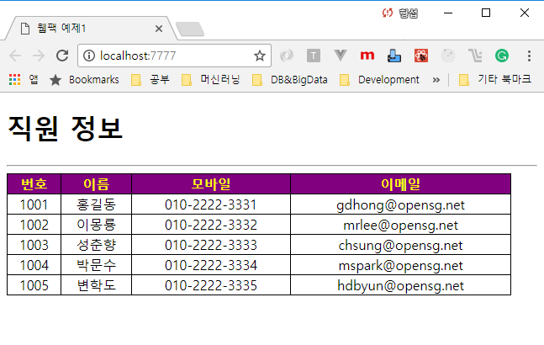
5. loaders(11)
  src/style.css 작성
  src/main.js 변경
  src/App.js 변경
    table 요소에 className 부여
table.list { width: 600px; border:1px solid black; border-collapse:collapse; }
table.list td, table.list th { border:1px solid black; text-align:center; }
table.list > thead > tr { color:yellow; background-color: purple; }
import React from 'react';
import {render} from 'react-dom';
import App from './App';
import './style.css';
render(<App />, document.getElementById('app'));
render() {
......
return (
<div>
<h1>{data.title}</h1><hr/>
<table className={'list'}>
......
</table>
</div>
);
}

Slide 23
5. loaders(12)
css 모듈화
  모듈화 : 코드를 명시적으로 선언된 독립적인 단위로 분할하는 작업
    자바스크립트 코드는 모듈화가 가능해져 왔지만 스타일시트는 대부분 전역에서 선언되고 작성되어 모듈화가 쉽지 않았음.
    css module은 css 클래스명, 애니메이션명을 모두 로컬에서의 명칭으로 변경하여 독립적인 모듈화가 가능하도록 함.
    여러 컴포넌트에서 같은 이름의 클래스명을 사용했어도 로컬라이즈함.
    npm install --save-dev css-loader style-loader
  webpack.config.js 변경
{
test: /\.css$/,
use: [
{ loader: "style-loader" },
{
loader: "css-loader",
options : {
modules:true
}
}
]
}

Slide 24
5. loaders(13)
  src/main.js 에서...
    import './style.css' 코드 삭제
  src/App.js 코드 변경
    컴포넌트 단위로 스타일을 적용함.
import React, { Component } from 'react';
import data from './data.json';
import style from './style.css';
class App extends Component {
render() {
......
return (
<div>
<h1>{data.title}</h1><hr/>
<table className={style.list}>
......
</table>
</div>
);
}
}
export default App;

Slide 25
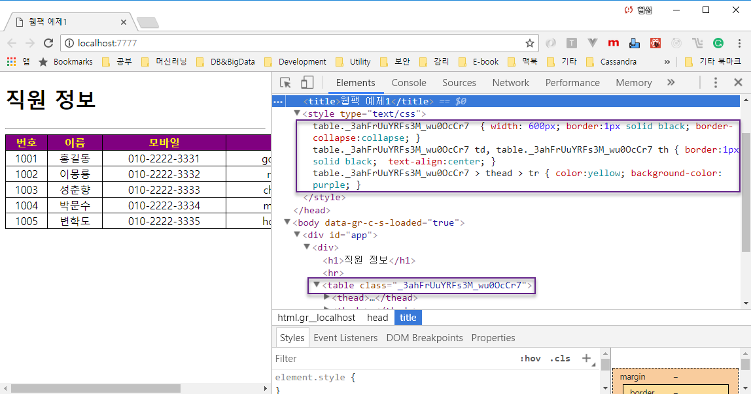
5. loaders(14)
실행 결과

Slide 26
6. Plugin(1)
plugin이란?
  webpack에서 사용가능한 추가기능 제공
  빌드프로세스 과정에 플러그인을 주입시켜 Custom 동작이 가능하게 함
  loader VS plugin
    loade는 리소스 파일(js, css, image, html등)을 로딩할 때 동작
    plugin은 빌드 프로세스 과정에서 동작
  plugin 목록
    https://webpack.js.org/plugins/
      BannerPlugin
      UglifyjsWebpackPlugin
      CommonsChunkPlugin
      I18nWebpackPlugin
      HotModuleReplacementPlugin
      HtmlWebpackPlugin

Slide 27
6. Plugin(2)
html webpack plugin
  html 파일 생성 기능 제공
  webpack.config.js 수정
  public 디렉토리의 파일을 삭제함.
npm install --save-dev html-webpack-plugin
var HtmlWebpackPlugin = require('html-webpack-plugin');
module.exports = {
......
plugins : [
new HtmlWebpackPlugin({
title : '직원 정보 조회',
template : __dirname + '/assets/index.html',
filename : 'index.html'
}),
......
],
......
};
Notes:
assets/index.html 파일을 로드하여 가공하여 만든 html을 output에 저장함

Slide 28
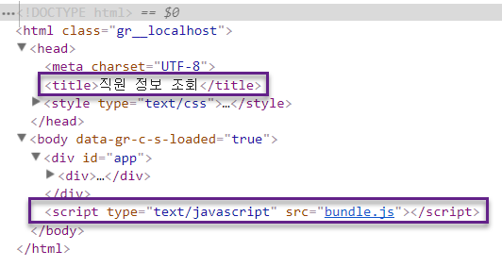
6. Plugin(3)
html webpack plugin(이어서)
  assets/index.html 작성
    템플릿 페이지. <%= %> 문법 사용
<!DOCTYPE html>
<html>
<head>
<meta charset="UTF-8">
<title><%=htmlWebpackPlugin.options.title %></title>
</head>
<body>
<div id="app"></div>
</body>
</html>

Slide 29
6. Plugin(4)
Production Build
  개발용 빌드와의 차이점
    HMR(Hot Module Replacement) 기능 등을 사용하지 않음.
    webpack devtool, webpack dev server 사용하지 않음
    Production용 빌드에는 최적화, 난독화, 캐싱, CSS JS 파일 분리 등의 기능이 적용됨.
      webpack.prod.config.js 와 같이 별도의 설정 파일
  설치 플러그인
    UglifyjsWebpackPlugin : JS 코드 난독화 기능 제공
    ExtractTextPlugin
    CommonChunksPlugin
  webpack.prod.config.js
    기존 webpack.config.js 파일을 복사한 후 devtool,devServer 등의 옵션을 삭제함.
Notes:
package.json에 새로운 태스크 러너 추가
{
......
"scripts": {
"build": "cross-env NODE_ENV=production webpack --config webpack.prod.config.js",
"start": "cross-env NODE_ENV=development webpack-dev-server --hot --open"
},
......
}

Slide 30
6. Plugin(5)
UglifyjsWebpackPlugin
  코드를 난독화시키고 압축해주는 플러그인
    npm install uglifyjs-webpack-plugin --save-dev
  webpack.prod.config.js에 내용 추가
var HtmlWebpackPlugin = require('html-webpack-plugin');
var UglifyJsPlugin = require('uglifyjs-webpack-plugin')
module.exports = {
......
plugins : [
new HtmlWebpackPlugin({
title : '직원 정보 조회',
template : __dirname + '/assets/index.html',
filename : 'index.html'
}),
new UglifyJsPlugin()
]
};
Notes:
npm run build 태스크 러너를 실행하면 public/bundle.js 파일이 난독화, 압축된 것을 확인할 수 있음.
production 빌드용으로 적합한 기능

Slide 31
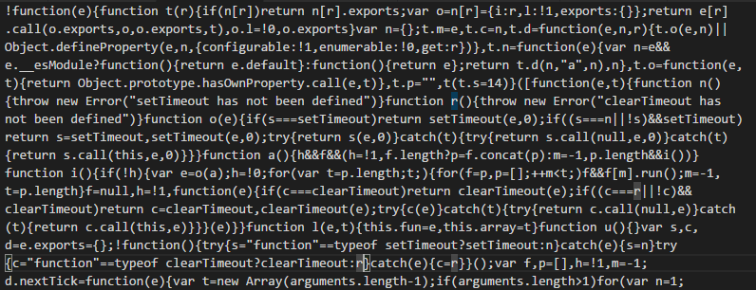
6. Plugin(6)
  UglifyjsWebpackPlugin 적용후 빌드 결과
    bundle.js 빌드 결과

Slide 32
6. Plugin(6)
ExtractTextPlugin
  모든 CSS에 대한 require, impor를 별도의 css 출력 파일로 옮겨서 JS 에서 스타일을 인라인으로 추가할 필요가 없도록 해줌
    CSS 텍스트 파일을 묶어서 번들링한 뒤 하나 또는 여러개의 css 파일을 생성함.
  npm install --save-dev extract-text-webpack-plugin@next
  webpack.prod.config.js 변경
var HtmlWebpackPlugin = require('html-webpack-plugin');
var UglifyJsPlugin = require('uglifyjs-webpack-plugin')
var ExtractTextPlugin = require("extract-text-webpack-plugin");
module.exports = {
......
module: {
rules: [
......
{
test: /\.css$/,
use: ExtractTextPlugin.extract({
fallback: "style-loader",
use: [
{ loader: "css-loader", options : { modules:true } },

Slide 33
6. Plugin(7)
webpack.prod.config.js 에 수정
(이어서)
{
loader: 'postcss-loader',
options: {
plugins: (loader) => [
require('autoprefixer')(),
require('precss')()
]
}
}
]
})
}
]
},
plugins : [
......
new UglifyJsPlugin(),
new ExtractTextPlugin("[name]-[hash].css")
]
};

Slide 34
6. Plugin(8)
  src/style2.css
  src/App.js
.mystyle {
font-size:20pt;
background-color:aqua;
border:solid 1px gray;
}
......
import style from './style.css';
import style2 from './style2.css';
class App extends Component {
render() {
......
return (
<div>
......
<div className={style2.mystyle}>contact : 010-222-3331</div>
</div>
);
}
}
export default App;
Notes:
style.css와 style2.css를 import하여 CSS 렌더링함.
번들링한 결과는 하나의 css 파일

Slide 35
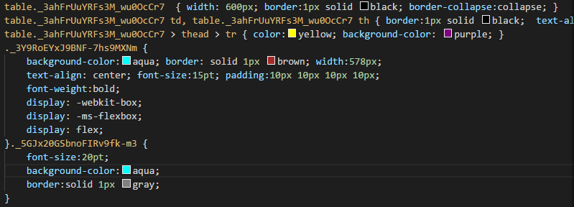
6. Plugin(9)
  npm run build 실행 후 번들링된 결과.

Slide 36

6. Plugin(10)
Common Chunks Plugin
  현재까지의 번들링 결과물은 단하나의 js 파일
    하지만 이 내부에는 변경될 일이 없는 react, react-dom 등의 라이브러리가 있음
  변경되지 않는 부분을 분리해서 별도의 파일로 생성한다면...
    캐싱기능 활용
    로딩 속도 개선
  webpack.prod.config.js 변경
    react, react-dom 을 vendor.js로 분리
    main.js 모듈 사이즈를 비교할 것
    npm run build 후 확인
......
var webpack = require('webpack');
module.exports = {
entry : {
main : __dirname + '/src/main.js',
vendor: [
'react',
'react-dom'
]
},
......
plugins : [
......
new webpack.optimize.CommonsChunkPlugin({
name : 'vendor'
})
]
};
Notes:
webpack 4.0부터는 SplitChunks Plugin 을 사용함. 자세한 내용은 아래 문서 참조
https://webpack.js.org/plugins/split-chunks-plugin/
https://www.zerocho.com/category/Webpack/post/58ad4c9d1136440018ba44e7
react-router를 적용할 경우
경로별로 모듈 파일을 분리시키고
코드 실행시에 비동기 방식으로 모듈 파일을 import 할 수 있음

Slide 37
7. create-react-app(1)
React 개발을 위한 대부분의 기본 설정을 포함하고 있음
설치
  npm install -g create-react-app
  react-scripts에 대부분의 설정 포함
  구체적인 설정을 보려면 npm run eject 실행후 파일, 디렉토리 구조 확인
  entry : src/index.js
  output : build/*
create-react-app 설치시 자동으로 node_modules을 내려받음
  yarn packager 사용
  npm 보다 빠른 속도를 제공함.
Notes:
https://infinite.red/files/yarn.pdf
npm init yarn init
npm install yarn
npm install --save react yarn add react
npm uninstall --save react yarn remove react
npm install --save-dev cross-env yarn add --dev cross-env
npm update --save yarn upgrade

Slide 38
7. create-react-app(2)
수동 설정을 원할 경우 npm run eject 실행 후 상세 설정
  CSS Module 설정 등이 안되어 있음
  Split Chunks Plugin의 설정도 세밀한 설정이 필요할 수 있음.
  다음 파일을 수정하여 변경 가능
    config/webpack.config.dev.js
    config/webpack.config.prod.js
    config/webpackDevServer.config.js

